Slide 1
Ｉ-Basho（いばしょ）ラボ
～明日も登校したくなる学校を目指してできること～
子供たちの発達を支える編
宮城県総合教育センター 教育課題研究
生徒指導研究グループ
Notes:
Ｉ-Basho（いばしょラボ）～明日も登校したくなる学校を目指してできること～子供たちの発達を支える編」を始めます。

Slide 2
本研修会の目的
〇児童生徒が明日も登校したくなるための
手立てを具体化すること。
2
Notes:
今回の目的は、「児童生徒が明日も登校したくなるための手立てを具体化すること」です。

Slide 3
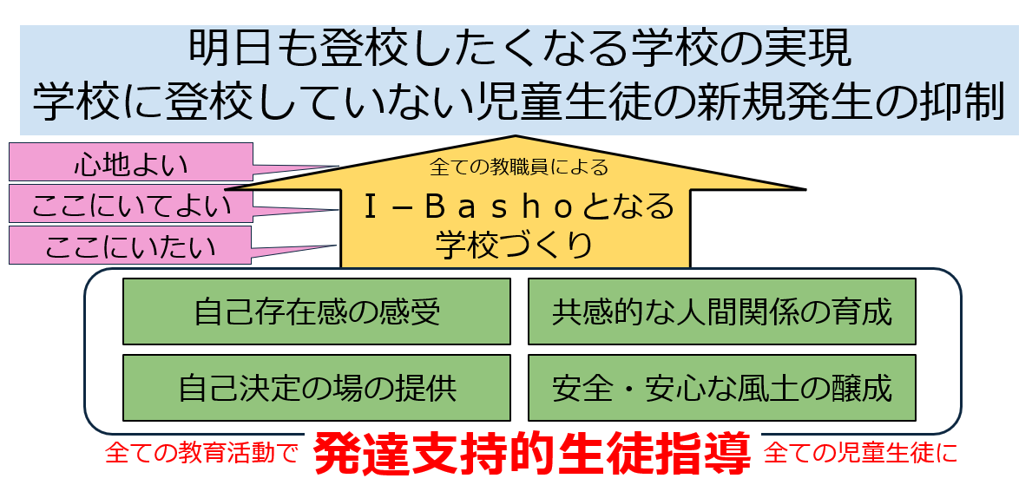
明日も登校したくなる学校の実現に向けて
3
Notes:
手立てを考える際には、１生徒指導の理解を深める編で示したこの全体図の考え方を踏まえることが重要です。
生徒指導実践上の四つの視点を意識した発達支持的生徒指導の充実が、児童生徒にとって居場所となる学校づくりとなり、明日も登校したくなる学校の実現と、学校に登校していない児童生徒の新規発生の抑制につながることを示しています。

Slide 4
発達支持的生徒指導の実践について
・児童生徒のよくない行動に目を向けるばかりでなく、よい行
動をした時に褒める。その子の良さを認める場面を多く作る。
（自己存在感の感受）
・毎朝、グループトークの時間を取り、気軽に話したり、リア
クションを取りながら話したりする機会を確保する。
（共感的な人間関係の育成）
・授業の中や特別活動の中で自己決定の場を設けている。児童
自身のアイデアで係活動を進めさせたり、児童会行事を考え
させたりした。 (自己決定の場の提供)
4
Notes:
まだ、「発達支持的生徒指導」について具体的なイメージが湧かない先生方もいるかと思います。そこで、実際に行われている取り組み例を紹介します。こちらは、私たち生徒指導研究グループが実施した教職員実態調査で回答していただいた、日常的な発達支持的生徒指導の事例です。括弧の中には、事例の内容から当てはまると考えられる生徒指導実践上の四つの視点を示しています。（10秒程度停止）

Slide 5
発達支持的生徒指導の実践について
・生活や学習の決まりの明確化と可視化。
（安全・安心な風土の醸成）
・目指す将来と接続するために必要な職業教育。現在の学習領
域とキャリアとの結び付きに対する理解が進むことで行動変
容につながる。 （自己決定の場の提供）
5
Notes:
こちらも発達支持的生徒指導の事例です。（10秒停止）
これらの事例について、実践されたことがあるという先生もいるのではないでしょうか。
普段何気なく実践している働き掛けを、生徒指導実践上の四つの視点や児童の実態等も踏まえた、全教職員による意図的な働き掛けとしていければ、より発達支持的生徒指導による居場所づくりが充実し、明日も登校したくなる学校が実現できるのではないかと考えます。

Slide 6
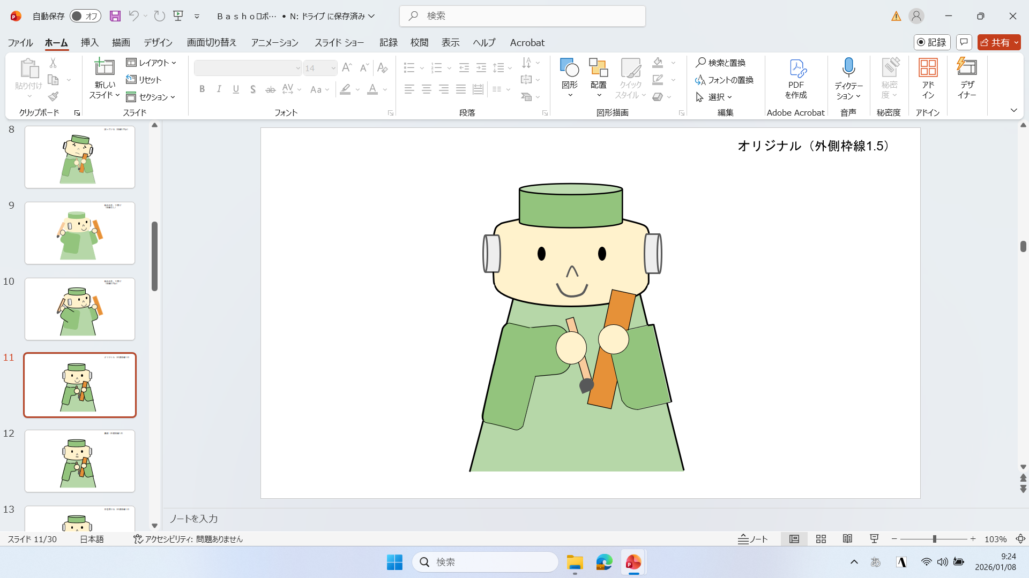
個人
「児童生徒が明日も登校したくなるための手立てとは」
個人
〇児童生徒が明日も登校したくなるための「発達支持的生徒
指導」を具体的に書き出してみましょう。
6
ここで動画を３分間停止してください。
Notes:
＜●はクリックのタイミングです。＞
それでは、いよいよ児童生徒が明日も登校したくなるための「発達支持的生徒指導」を考えていきます。ワークシートと付箋を準備してください。最初に個人で、児童生徒が明日も登校したくなるための「発達支持的生徒指導」について考え、１枚の付箋に１つずつ取組を書き出します。書き出した付箋は、ワークシート上の生徒指導実践上の四つの視点に分類してください。きれいに分類されない場合も考えられます。その場合は複数の視点にまたがるように付箋を貼っていただいても構いません。各種意識調査結果等、各校の実態が分かる資料を用意していただいている場合は、登校に対する意識やその理由、学校生活への意識などに着目し、効果的だと考えられる働き掛けを考えてください。
お時間は３分程度です。それでは始めてください。●

Slide 7
グループワーク
「児童生徒が明日も登校したくなるための手立てとは」
グループ
①書き出した付箋を貼り出して、グループ内で共有しましょう。
②みんなで取り組む「発達支持的生徒指導」を決め、実践に向
けて手立てを具体化しましょう。
（どの視点で？ どのような働き掛けを？ 等）
7
Notes:
ありがとうございました。それでは、ここからグループでの活動となります。個人でご覧の先生はこのまま説明を聞き、②の活動に進んでください。
準備するものは、グループワーク用ワークシート、事前に児童生徒に取ったアンケートがあればその結果、ペンです。
グループワークは、スライドの①②の順に進めていただきます。
次のスライドで具体的に御説明します。

Slide 8
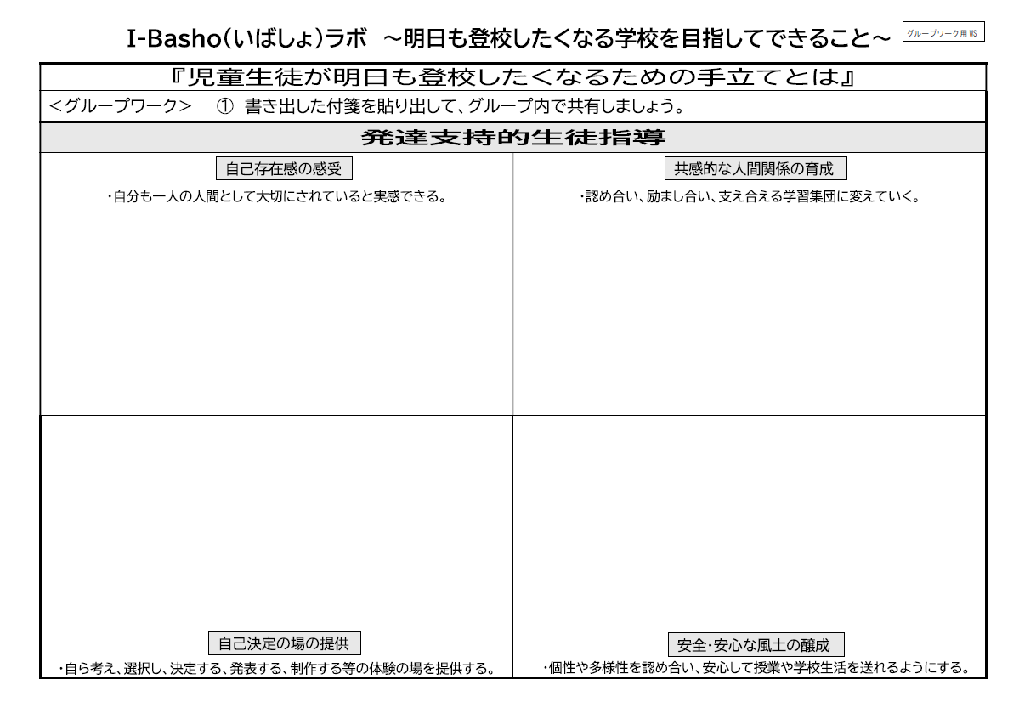
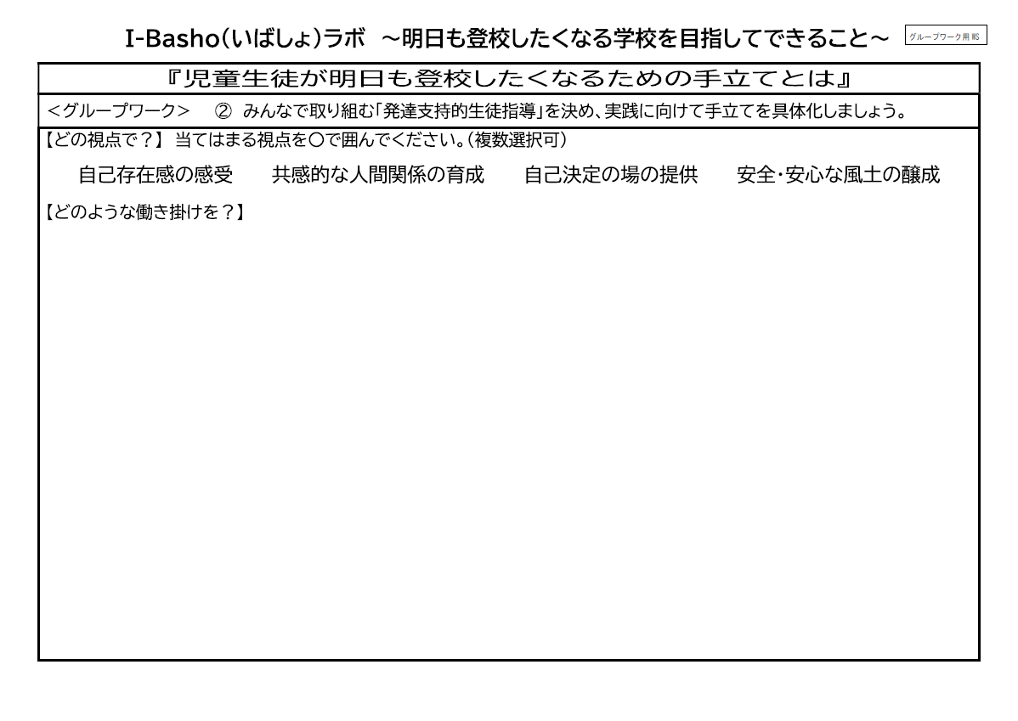
グループワーク
8
全体共有後まで動画を停止してください。
ここで動画を１５分間停止してください。
Notes:
＜●はクリックするタイミングです。＞
最初にグループワーク用ワークシートの①部分に●個人で書いた付箋を紹介しながら全て貼り出し、グループ内で共有します。付箋を生徒指導実践上の四つの視点で整理したり、似たような取組でまとめたりしながら共有すると効果的です。●
共有後、②に、●明日からみんなで取り組む「発達支持的生徒指導」を決め、「どの視点で？」、「どのような働き掛けを？」等、実践に向けて手立てを具体化します。
②に記載する内容は、付箋にある取組でも構いませんし、付箋で出された取組を組み合わせるなどして新たに考えた取組でも構いません。「明日からできる」ということ、「事後的・個別的ではなく、日常的な働き掛けである」ということがポイントです。
●迷った際は、児童生徒に取ったアンケートの結果も振り返りながら話し合うと良いと思います。時間は15分です。最後に全体で共有します。それではグループワークを始めてください。個人でご覧の先生は、②の活動が終わり次第、次のスライドに動画を進めてください。●
（15分後）●ここからは全体で共有を始めます。発表の際は、個人ワークシートの＜発表について＞の発表例を参考にしつつ、明日も登校したくなる手立てとしてどのような視点でどのような取組を行うこととしたかをお伝えください。動画は発表が終わるまで停止してください。●

Slide 9
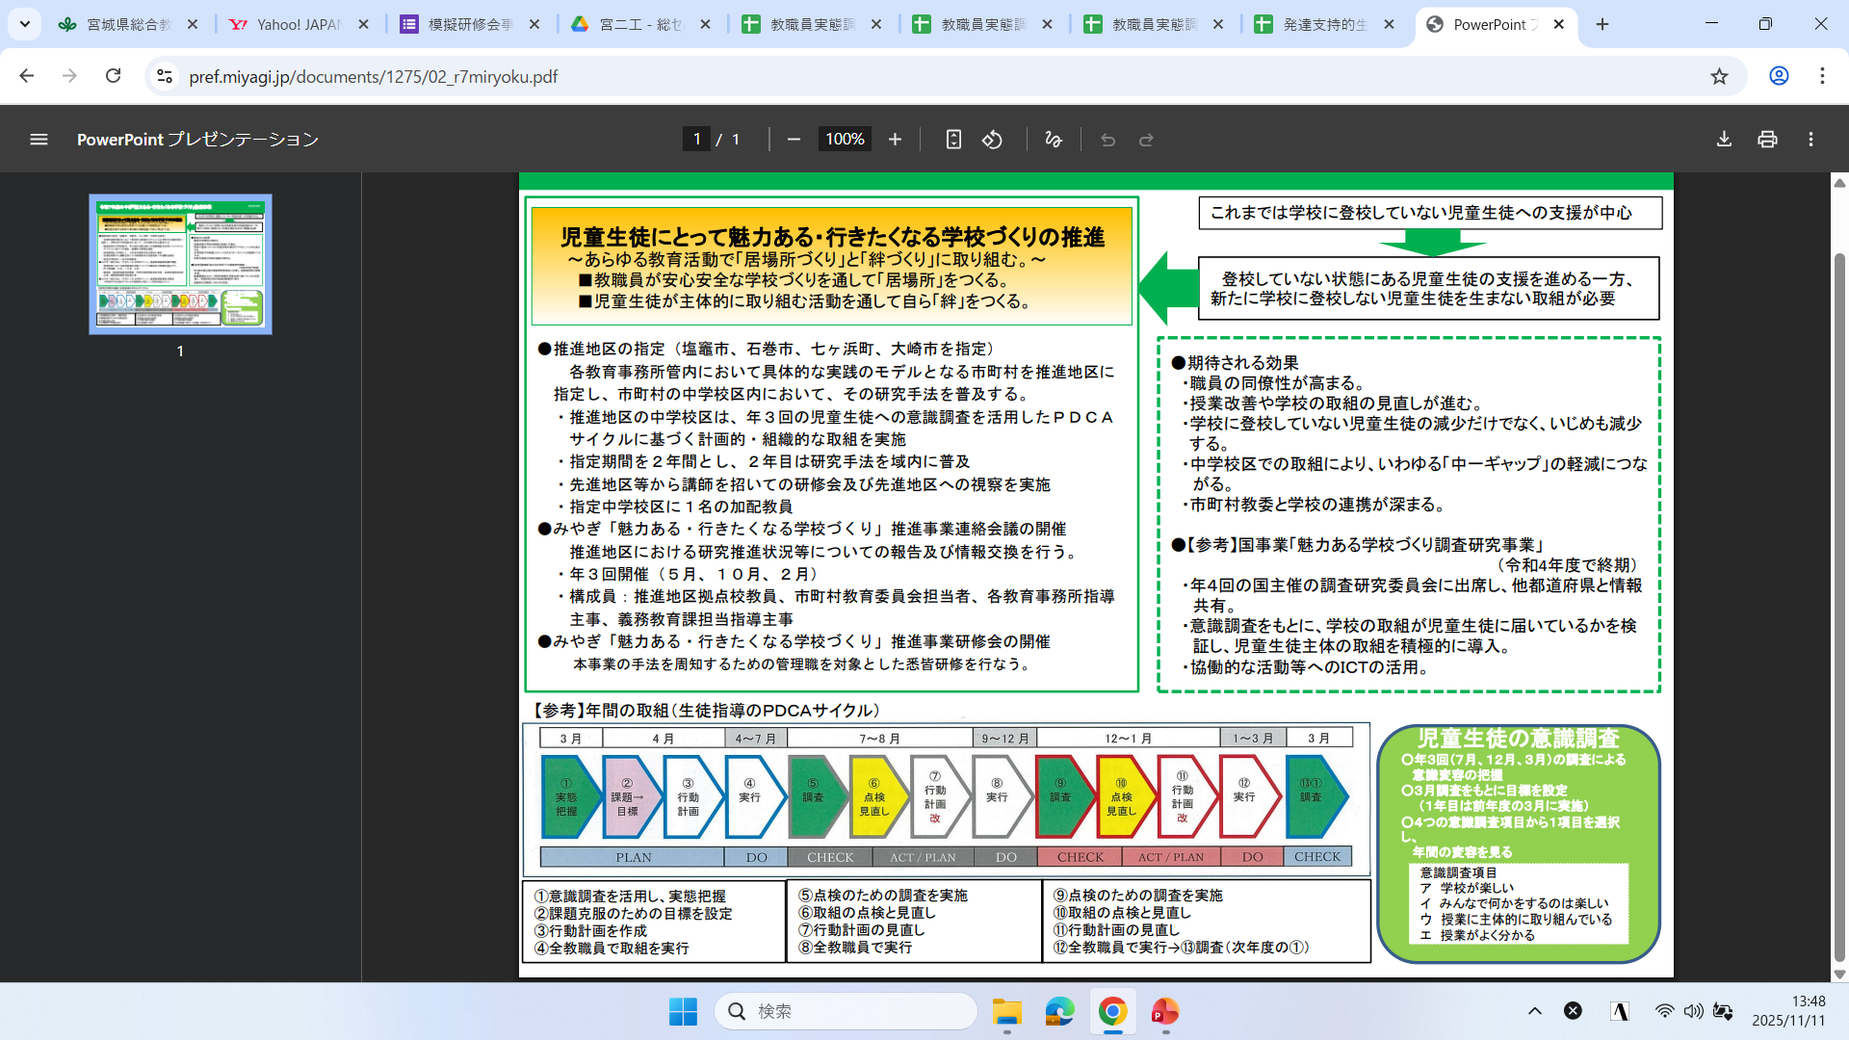
９
Notes:
実は、今取り組んでいただいた個人ワーク、グループワークの基になっている取組があります。それは、国立教育政策研究所の研究を基に宮城県で行われている「みやぎ魅力ある・行きたくなる学校づくり推進事業」の取組です。

Slide 10
10
Notes:
こちらの図のように、児童生徒の意識調査を基に具体的な働き掛けを全教職員で考え、指導の改善を図るサイクルを繰り返すものです。実践校の多くでは「学校が楽しい」と回答する児童生徒の増加や、学校に登校していない児童生徒の減少など多くの成果が上げられています。児童生徒の実態を基に、全ての教職員で話し合い、取組を改善していくということにポイントがあるのだと考えます。

Slide 11
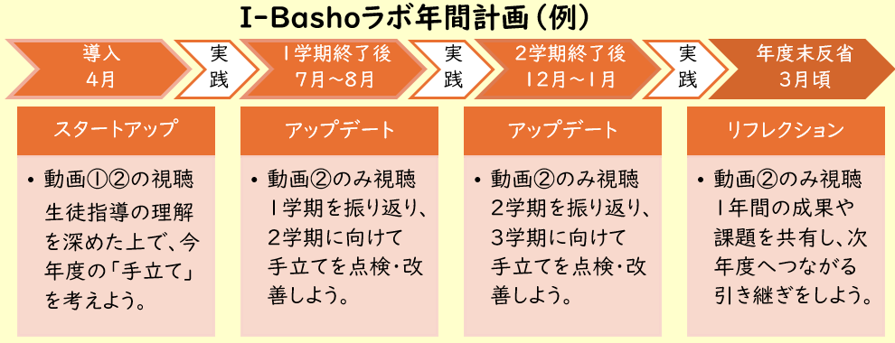
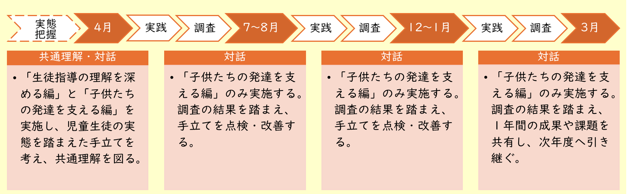
全ての教職員による発達支持的生徒指導の充実
11
Notes:
その成果を受けた、居場所ラボの年間活用例がこちらです。１の生徒指導の理解を深める編は、導入期のみ全員対象とし、その後は振り返りたいときに個人で活用していただけるとよいかと思います。本動画、２の子供たちの発達を支える編は定期的に実施していただき、児童生徒の実態を基に、手立てを点検・改善し、より効果的な「居場所となる学校づくり」を進めていただくことで、児童生徒にとって明日も登校したくなる学校づくりの実現ができると考えます。慣れてきたら、動画の視聴を省き、ワークシートのみを活用して実施されてもよいと思います。
今回居場所ラボで「実践する」と決めた取組について、是非振り返りの機会の設定をお願いします。

Slide 12
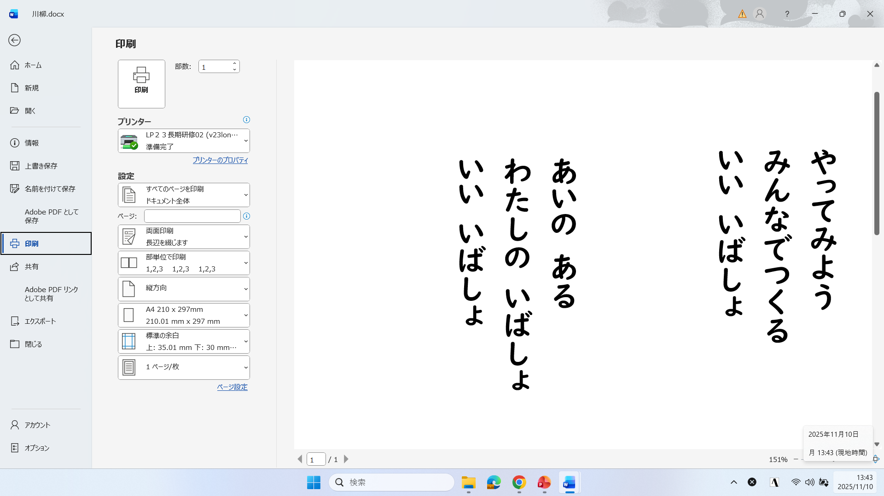

Ｉ-Basho（いばしょ）ラボ
ご覧いただきありがとうございました。
12
Notes:
＜●はクリックするタイミングです。＞
今後も、発達支持的生徒指導の視点に立った情報交換を積極的に行い、子供たちの発達を学校全体で支えていきましょう。全ての教職員が共通認識を持って互いに支え、学び合っていくことが、「明日も登校したくなる学校」の実現につながります。
それでは、Bashoロボが最後に一句●「やってみよう みんなでつくる いい いばしょ」

